Slide 1
Taxonometria počítačových sietí
Peter Adamko

Slide 2
Taxonometria
Taxonometria – klasifikácia, systematické rozdelenie do skupín podľa rôznych kritérií
Kritéria nemusia byť vzájomne disjunktné –jeden objekt môže patriť (podľa rôznych kritérií) do rôznych skupín.
Napr.: Rozdelenie koláčov podľa ceny, podľa veľkosti.

Slide 3
Čo je sieť?
Všeobecne
  množina uzlov (vecí, ľudí,...) - poprepájaná komunikačnými kanálmi (výmena dát)
Čo je počítačová sieť?
  uzol – host (hostiteľ), router, switch
  komunikačný kanál – káble/vzduch, protokoly
  fyzicky – infraštruktúra spájajúca uzly
  logicky - prostriedok na výmenu informácií medzi (rôznorodými) aplikáciami

Slide 4
Funkcie počítačových sietí
Komunikácia
Zdieľanie:
  technických prostriedkov siete
  dát
  výpočtovej kapacity
Terminálový/vzdialený prístup
Distribuované aplikácie

Slide 5
Taxonometria komunikácií
Veľkosť (dosah) siete:
  LAN, WAN, MAN, PAN
Úloha uzlov:
  siete serverového typu, peer-to-peer
Použitie prenosových techník:
  spojovo a nespojovo orientované, s prepojovaním okruhov, paketov.
Vlastnícke vzťahy:
  privátne, verejné, virtuálne privátne (VPN).

Slide 6
Taxonometria komunikácií
Spôsob použitia:
  intranet, extranet.
Topológia:
  strom, zbernica, kruh, ...
Mobilita:
  mobilné, pevné.
Určenie, architektúra, pôvod, použité prenosové médium, hospodárenie s kmitočtom, ...

Slide 7
Rozdelenie sietí podľa veľkosti
LAN - (Local Area Network), lokálna sieť
WAN - (Wide Area Network), rozľahlá sieť
Líšia sa
  dosahom, LAN stovky metrov, MAN desiatky km, WAN tisíce km. Vzdialenosti nie sú presne definované.
  oneskorením, vlastníctvom, využitím, dôvodom vzniku

Slide 8
Rozdelenie sietí podľa veľkosti
Rozdiely medzi LAN a WAN sa zmenšujú.
Cieľový stav: Používateľovi bude jedno či pracuje v LAN alebo WAN. Bude mať všade rovnaké možnosti.
MAN (Metropolitan Area Networks)

Slide 9
Rozdelenie sietí podľa veľkosti
PAN (Personal Area Network)
  siete na krátku vzdialenosť (metre)
  slúžia potrebám jedného používateľa
  prepojenie stacionárnych zariadení - počítač s klávesnicou, myšou, tlačiarňou
  prepojenie mobilných zariadení - mobilných a bezdrôtových telefónov, handsfree,...
Používa sa Bluetooth, USB, IrDA,

Slide 10

Vnútorná štruktúra WAN
Chrbticová sieť
  prepojuje niekoľko málo uzlov
  veľmi rýchle a spoľahlivé
  tzv. prvá míľa
  ľahko sa buduje
„Siete strednej míle“
  prechod medzi chrbticovou a prístupovou sieťou
  nemusia existovať
  peering
Prístupové siete
  prepojujú miesta, kde končí sieť poskytovateľa a miesta, kde sa nachádza zákazník
  prekonávajú tzv. poslednú míľu

Slide 11
Rozdelenie sietí podľa veľkosti
Pôvodne sa k ISP (Internet service provider) pripojovali jednotlivé počítače. V súčasnosti sa pripájajú siete.
  NAN (Neighborhood Area Network) susedská sieť
  Siete školské, firemné, domáce, úradov

Slide 12
Delenie intranet - extranet
intranet - sieť pre vnútorné potreby organizácie
  neslúži k externým aktivitám
  využitie Internetových technológií (TCP/IP)
  využitie Internetových služieb (hlavne WWW) pre interné informačné systémy, zdieľanie informácií,
  typické aplikácie: email, adresár, plánovanie, zdieľanie dokumentov,

Slide 13
Delenie intranet - extranet
extranet - sieť pre vonkajšie potreby organizácie
  prezentácia firmy smerom von,
  marketing a reklama,
  súčinnosť externých subjektov
  podpora zákazníkom
  využitie Internetových technológií (TCP/IP)
  využitie Internetových služieb

Slide 14
Delenie podľa úlohy uzlov
sieť serverového typu
  zdroje siete (dáta, aplikácie, súbory, periférie) sú sústredené na centrálnom mieste (server) a odtiaľ sú zdieľané
sieť peer-to-peer
  zdroje siete sú zdieľané bez ich sústredenia na jedno miesto

Slide 15
Rozdelenie sietí podľa vlastníctva
Privátne,
verejné,
poloprivátne,
virtuálne privátne siete (VPN, Virtual Private Network).
Rozlišujeme kto sieť používa, vlastní a prevádzkuje.

Slide 16
Rozdelenie sietí podľa vlastníctva
Privátne siete vlastní, používa aj prevádzkuje jeden subjekt. Sú to hlavne LAN.
Verejné (dátové) siete vlastní a prevádzkuje subjekt, ktorý ich nevyužíva.
  Služby sú komerčne ponúkané ľubovoľnému záujemcovi.
Poloprivátna sieť – vlastník siete je hlavný používateľ, nevyužitú kapacitu ponúka.

Slide 17
Rozdelenie sietí podľa vlastníctva
VPN
je samostatnou podsieťou (súčasťou) inej siete
  typicky verejnej dátové siete
z pohľadu používateľa je to samostatná sieť
  samostatný adresný priestor, prístup k uzlom mimo VPN len cez bránu, + napr. telefonovanie v rámci VPN zdarma
Prečo VPN?
  používateľ chce vlastnú sieť, ale nevyplatí sa mu ju budovať alebo prevádzkovať

Slide 18
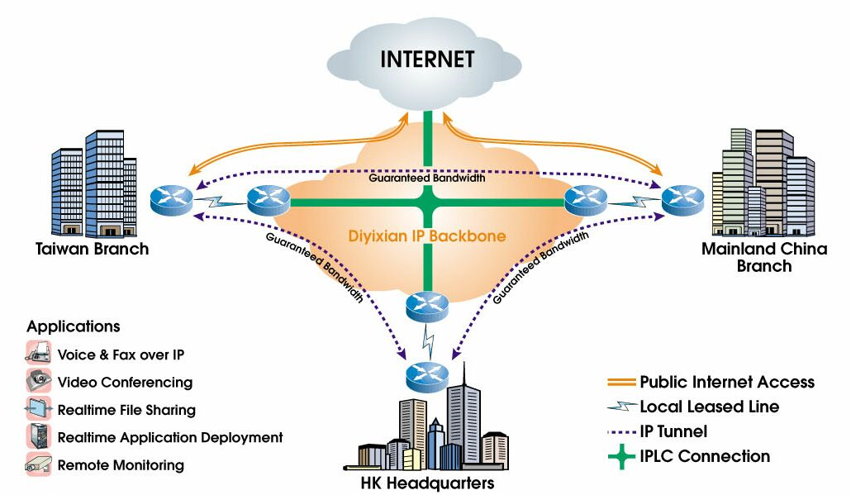
Rozdelenie sietí podľa vlastníctva
VPN http://www.diyixian.com/images/VPN_diagram_full.jpg
              international private leased circuit

Slide 19
Rozdelenie sietí podľa vlastníctva
Výhody VPN:
  ekonomický efekt, lacnejšie než (skutočná) privátna sieť
  ľahšie sa udržuje a spravuje (stará sa o to prevádzkovateľ VPN)
  efekt vlastnej siete – vlastné adresy, vlastné pravidla komunikácie …)
  bezpečnosť -autentizácia používateľa, zabezpečená integrita a dôvernosť

Slide 20
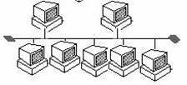
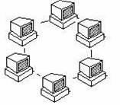
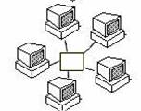
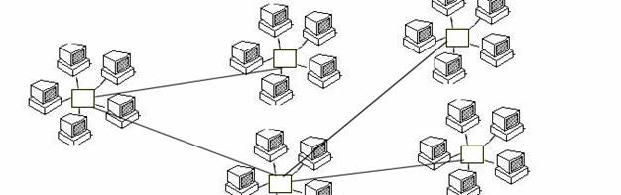
Rozdelenie sietí podľa topológie
zbernica
hviezda
strom
kruh

Slide 21
Rozdelenie sietí podľa média
Realizácia spojenia
  Elektrickým spojením,
  optickým spojením,
  elektromagnetickým spojením.
Prenosové média:
  metalické,
  optické,
  bezdrôtové.

Slide 22
Spojovaný vs nespojovaný prenos
Spojovaný prenos
Uzly nadviažu spojenie
  Dohodnú sa na parametroch komunikácie,
  je nájdená a trasa prenosu,
  môžu byť pridelené zdroje, napr. prenosová kapacita.
Prebieha vlastná komunikácia
Na konci sa spojenie ukončí
  vrátiť pridelené zdroje, zrušiť vytýčenú trasu, ...

Slide 23
Spojovaný vs nespojovaný prenos
Nepojovaný prenos
Strany medzi sebou nenadväzujú spojenie,
  neoveruje sa, či druhá strana existuje ani či chce komunikovať,
  nehľadá sa trasa po ktorej bude prebiehať komunikácia.
Komunikácia prebieha pomocou zasielania samostatných správ (datagramov)
  každý datagram je prenášaný samostatne,
  vhodná trasa je hľadaná vždy znovu.
Na konci nie je potrebné nič ukončovať.

Slide 24
Spoľahlivý vs nespoľahlivý prenos
Prenos nie je nikdy ideálny.
Ak dôjde k chybe, kto sa má postarať o nápravu?
Spoľahlivý prenos -ten, kto dáta prenáša, musí sa postarať o nápravu–vyžaduje to:
  rozpoznať, že k chybe došlo (detekcia chýb),
  vyžiadať si opakovanie prenosu (vhodné potvrdzovanie).

Slide 25
Spoľahlivý vs nespoľahlivý prenos
Nespoľahlivý prenos
  Poškodené dáta sa zahodia a pokračuje sa ďalej.
Načo je taký prenos?
Zabezpečenie spoľahlivosti má negatívny dopad
  na výpočtovú a prenosovú kapacitu a
  znižuje pravidelnosť doručovania dát.
Niektorým aplikáciám vadí menej občasný výpadok dát ako nerovnomernosť v doručovaní.

Slide 26
Best effort vs QoS
Best effort - prenos má negarantovaný charakter
  sieť sa snaží vyhovieť všetkým požiadavkám na prenos, pokiaľ jej zdroje stačia,
  ak zdroje nestačia, tak sú požiadavky krátené všetky rovnako.

Slide 27
Best effort vs QoS
QoS (Quality of Service) – prenosová sieť dokáže
  rozlišovať medzi jednotlivými prenosmi a
  poskytovať im rôznu kvalitu prenosu.

Slide 28
Best effort vs QoS
QoS –rezervácia zdrojov – QoS môže garantovať prenosové parametre
  potrebné zdroje sú rezervované len pre daný prenos, nikto iný ich nemôže využívať
QoS - prioritizácia
  niektoré prenosy majú prednosť

Slide 29
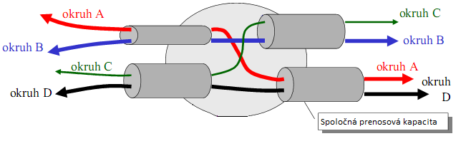
Prepojovanie okruhov
Z celkovej dostupnej prenosovej kapacity sa pridelí toľko, o koľko komunikujúce strany požiadajú.

Slide 30
Prepojovanie okruhov
Pridelená prenosová kapacita je komunikujúcim stranám garantovaná (výlučné použitie) a tiež účtovaná.
Dáta sa nikde nezdržujú.
Malé a rovnomerné oneskorenie (dopredu odhadnuteľné)
Dáta netreba adresovať.

Slide 31
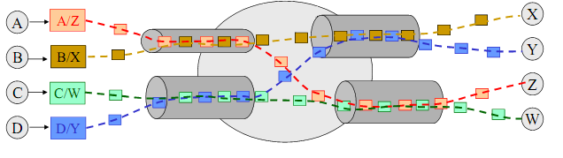
Prepojovanie paketov
Prenosová kapacita sa nedelí, využíva sa celá pre všetky komunikujúce strany.

Slide 32
Prepojovanie paketov
Používa sa štandardne v počítačových sieťach.
Každý paket musí mať adresu odosielateľa a príjemcu.
  Je nevýhodné posielať jednotlivé byty = vysoká réžia.
Oneskorenie je väčšie než pri prepojovaní okruhov a je nerovnomerné.

Slide 33
Ďakujem za pozornosť
Otázky??
Mgr. Bc. Peter Adamko, PhD.
peter.adamko@fpedas.uniza.sk

